Slide 1

Az egyedi méltányossági kérelmek kapcsán
felmerülő lehetőségek, tudnivalók
Karsay Ákos
Egészségügyi szakdiplomata
2025. november 26.

Slide 2
❑ Jogi alapvetés
❑ Batthyány-Strattman László Alapítvány a Gyógyításért
❑ Nemzeti Egészségbiztosítási Alapkezelő
❑ Elszámolások, statisztika

Slide 3
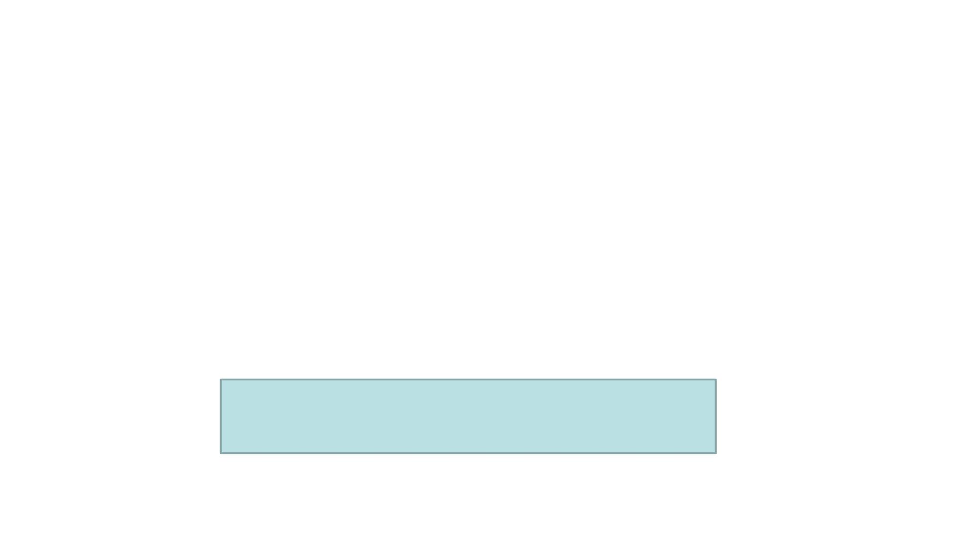
Nemzeti Egészségbiztosítási Alapkezelő
Jogalap: a kötelező egészségbiztosítás ellátásairól szóló 1997. évi LXXXIII. törvény 26. §.:
…. Az egészségbiztosító - az E. Alap költségvetésében meghatározott keretek között – MÉLTÁNYOSSÁGBÓL …
Méltányossági eljárás lényege abban rejlik, hogy a hatóság több körülményt mérlegelve dönthet az adott
támogatás odaítéléséről.
A méltányossági jogkör gyakorlása a közigazgatási szerv számára pusztán az ügyfél javára való döntés
lehetőségét jelenti, tehát éppen az a lényege, hogy egy jogszabály alapján nem járó juttatatásra lehetőséget
biztosít a kérelmezőnek, azonban a kérelem ügyfélre kedvezőbb elbírálása nem kényszeríthető ki.
Döntés: a kérelmező még abban az esetben sem válik
jogosulttá a méltányossági ellátásra, ha a támogatás
valamennyi feltétele adott

Slide 4
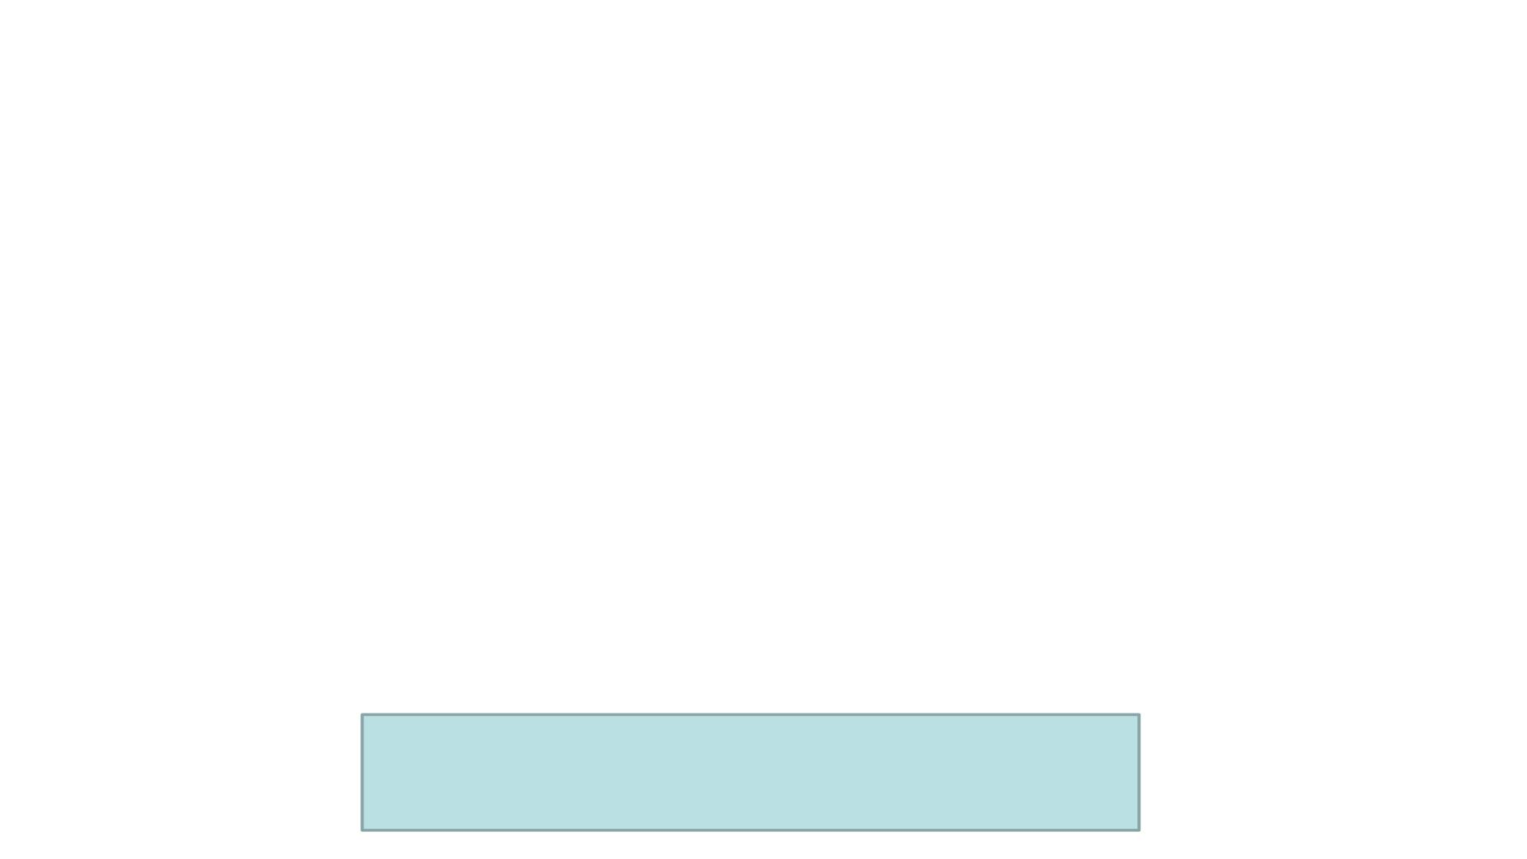
Batthyány-Strattmann László Alapítvány a Gyógyításért
Az alapítvány hatásköre az alábbi feladatok ellátására terjed ki:
Az Ebtv. 26/D. § alapján:
(3) Az Alapítvány méltányosságból támogatást nyújthat – a 26. § (1) bekezdés c) pontjában foglaltak
kivételével – a Magyarországon szakmailag elfogadott, de társadalombiztosítási támogatással nem rendelhető
gyógyszerek térítési díjához, valamint a Magyarországon társadalombiztosítási támogatással nem rendelhető
azon gyógyászati segédeszközök árhoz, amelyek árajánlatban szereplő egy mennyiségi egységre vetített bruttó ára
meghaladja a mindenkori bruttó minimálbér havi összegének kétszeresét. Az Alapítvány jogköre nem terjed ki a
26. § (3) és (4) bekezdésében foglaltakra. Az Alapítvány döntéseit az emberi élet és egészség védelme, valamint
a társadalmi és gazdasági felelősségvállalás szellemében hozza meg.
• (5) Az Alapítvány (3) bekezdés szerinti feladatára rendelt vagyon a központi költségvetésből az Alapítvány céljainak
finanszírozására elkülönített összeg, amelyet az Alapítvány a (3) bekezdés szerinti célból továbbadhat. Az
Alapítvány az ezen forráson túl egyéb bevételeit is a (3) bekezdés szerinti célra fordítja.
Döntés: a kérelmező még abban az esetben sem válik
jogosulttá a méltányossági ellátásra, ha a támogatás
valamennyi feltétele adott

Slide 5
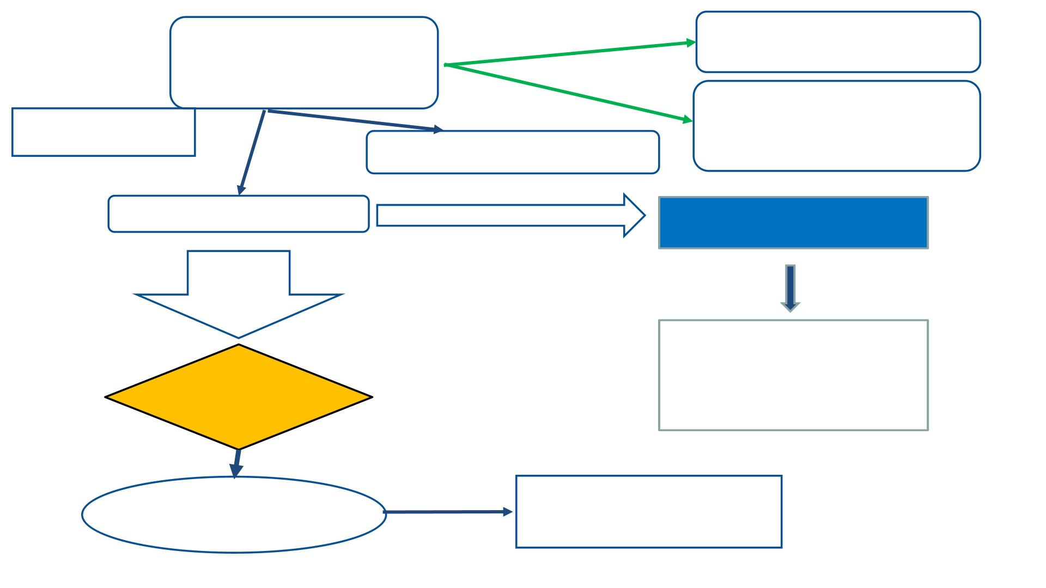
Online benyújtó felületen
beérkező egyedi méltányossági
kérelem
Automatikus visszaigazoló
email a beérkezésről azonosító
számmal
(Kérelmezőtől, Alapítványtól)
NEAK iktatórendszerébe
történő automatikus érkeztetés
Postai úton beérkező
kérelmek
Egyedi Programba történő
automatikus megjelenés
TAJ-érvényesség vizsgálata
Hatáskör vizsgálata
Támogatott hatóanyag
NEAK hatáskör
Hatósági eljárás
Nem
támogatott
hatóanyag
Alapítvány
hatásköre
Alapítvány elektronikus
felületére történő feltöltés
Áttételről szóló tájékoztatás a
kérelmező részére
Forrás: NEAK

Slide 6
❑ Jogi alapvetés
❑ Batthyány-Strattman László Alapítvány a Gyógyításért
❑ Nemzeti Egészségbiztosítási Alapkezelő
❑ Elszámolások, kifizetések menete

Slide 7
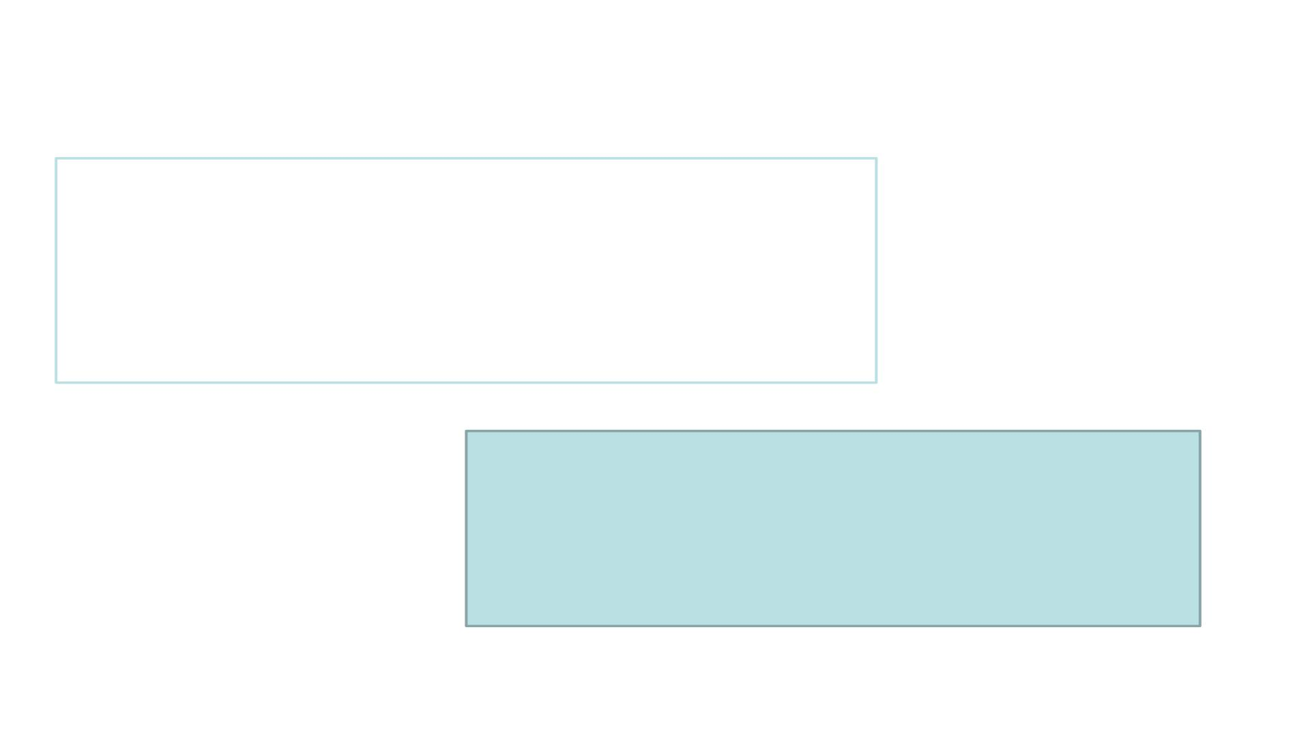
BSLA működése
Az alapítványt öt tagú kuratórium irányítja
Az alapítvány hasonló létszámmal működik, mint a biztosító szakterülete
Székhelye : 1139 Budapest, Váci út 73/A
Alapítását követően 2025. február 14-én kezdte meg a tevékenységét.
Magyarország 2025. évi költségvetéséről szóló 2024. évi XC. Törvény
alapján a BSLA részére elkülönített összeg: 45 Mrd Ft.
Időarányosan rendelkezésre álló összeg: 39,5 Mrd Ft
Magyarország 2026. évi költségvetéséről szóló 2025. évi LXIX. Törvény
alapján a BSLA részére elkülönített összeg: 47,2 Mrd Ft.

Slide 8
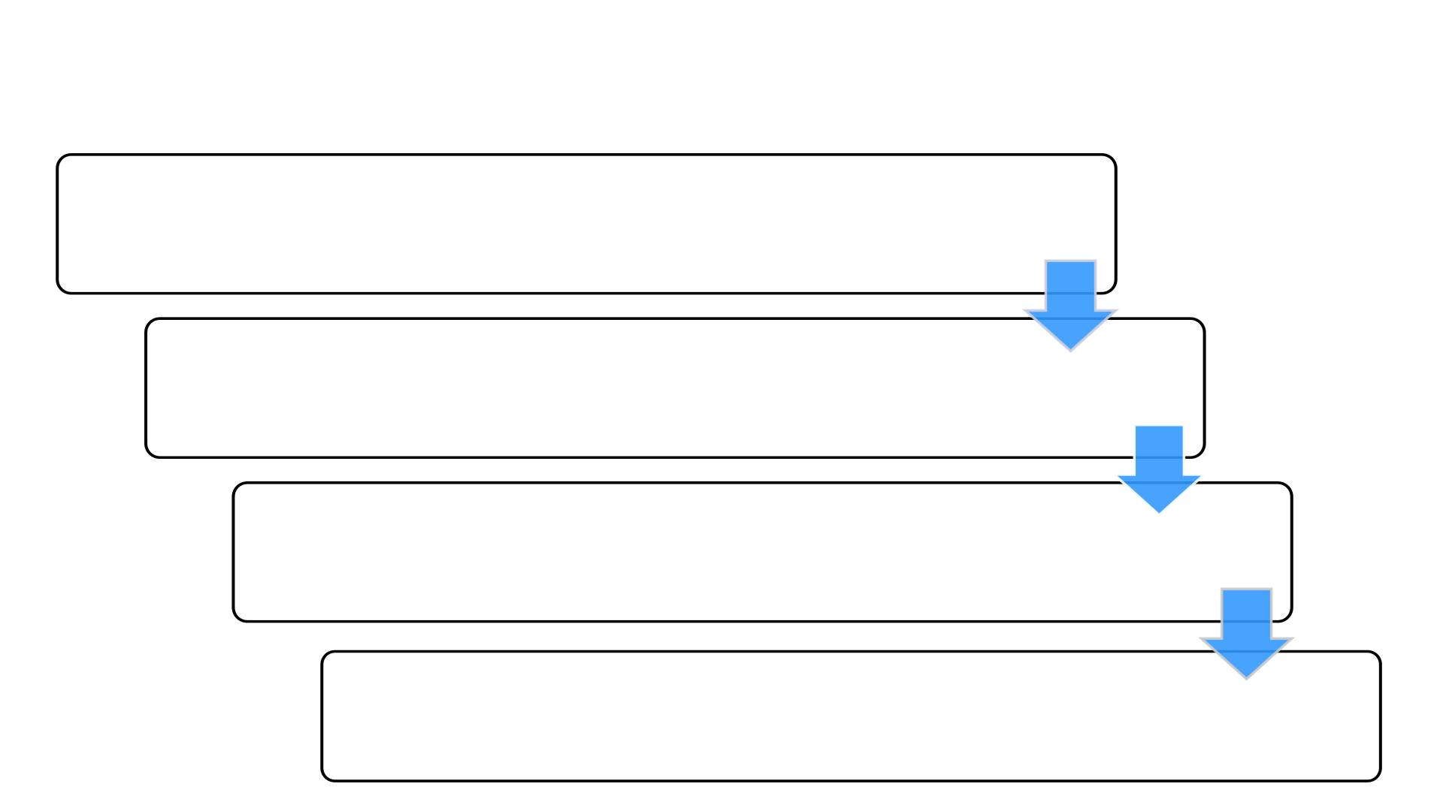
Hatáskör
BSLA dönt a nem támogatott gyógyszerek, segédeszközök, tápszerek
méltányossági támogatásáról.
A támogatási rendszerben nem elérhető, de már megkezdett
kezelésekről továbbra is a NEAK dönt.
BSL jogkörébe tartozik minden olyan készítmény, amely nem szerepel
a PUPHA törzsben, nincs semmilyen társadalombiztosítási támogatás
Magyarországon.
Gyógyászati segédeszközöknél, ha az eszköz ára meghaladja a bruttó
minimálbér kétszeresét és nem szerepel a GYSE törzsben.

Slide 9
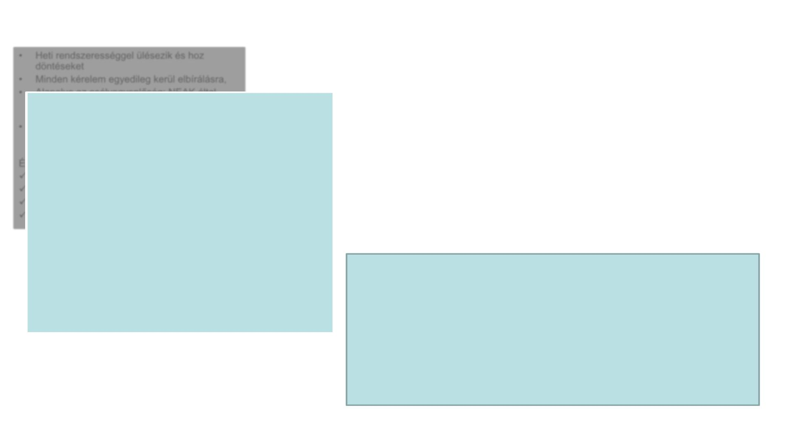
BSLA döntéshozatal
• Heti rendszerességgel ülésezik és hoz
döntéseket
• Minden kérelem egyedileg kerül elbírálásra,
• Alapelve az esélyegyenlőség: NEAK által
korábban biztosított gyógyszereket az új
betegek számára az alapítvány is biztosítja.
• Szabadabban határozhatja meg döntéseinek
határait mint a NEAK
Értesítések:
✓ Gyógyszertár: e-mailben
✓ Beteg: postai úton, ajánlott levélben
✓ Kezelőorvos: e-mailben
✓ Elszámoló szervezetet: NEAK
Szempontok:
• törzskönyvezett-e az indikáció (ha nem akkor NNGYK)
• várható egészségnyereség,
• terápiás alternatívák,
• az elérhető terápiákhoz viszonyított előnyök,
• a klinikai vizsgálatok evidencia szintje,
• a nemzeti és nemzetközi szervezetek ajánlásai,

Slide 10
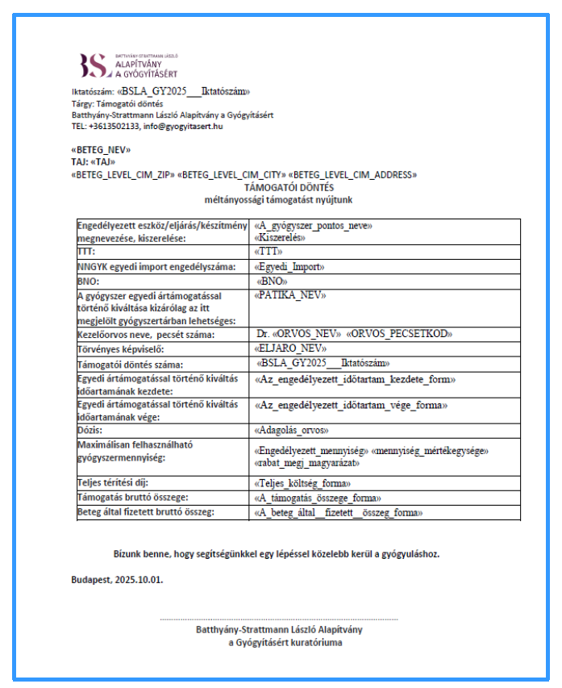
BSLA támogatói minta

Slide 11
Hogyan segíthetik az elbírálás folyamatát?
Gyógyszerek:
- Betegkérelem és szakorvosi kérőlap
- Szakorvosi összefoglaló (anamnézis, javallat indoklása,
onkoteam döntés
- Molekuláris patológiai lelet, hosszabbítás esetén a hatást
igazoló lelet (képalkotó, labor, etc.)
- Törzskönyvtől eltérő alkalmazás esetén NNGYK engedély
- Kapcsolattartási adatok helyessége
- On-line benyújtás
Gyógyászati segédeszközök:
- Betegkérelem és szakorvosi javaslat, ambulánslap
- Gyártói árajánlat (NEAK minta)
- Meghatalmazás a betegtől a forgalmazó üzletnek
- Medical Device Regulation tanusítvány
- Használati útmutató
- Vény benyújtása nem szükséges

Slide 12
❑ Jogi alapvetés
❑ Batthyány-Strattman László Alapítvány a Gyógyításért
❑ Nemzeti Egészségbiztosítási Alapkezelő
❑ Elszámolások, statisztika

Slide 13
HATÓSÁGI ELJÁRÁS MÉRLEGELÉSI SZEMPONTOK
A kérelem benyújtásakor vizsgálja:
- TAJ érvényességét,
- a beteg a NEAK nyilvántartásában jogosultként szerepel-e illetve a fekvőbeteg és járóbeteg szakellátási adatokat.
A kezelő szakorvosra és az általa kiállított vényre vonatkozóan:
- a felíró orvos szakképesítését, amely alapján szakmailag jogosult a méltányosságból kért gyógyszer rendelésére,
- gyógyászati segédeszköz esetén azt is, hogy a kérelemhez csatolt vény szabályszerűen került kiállításra.
A gyógyszer és gyse kérelem elbírálása során a NEAK
• a beteg kórtörténete,
• a betegség súlyossága,
• a kérelemben megjelölt gyógyszer vagy gyógyászati segédeszköz kérelmező általi használatának orvosszakmai indokoltsága,
• költsége és költséghatékonysága, valamint
• a várható egészségnyereség,
• a kórkép előfordulási gyakoriságának a figyelembevételével dönt.
Egyedi méretvételes eszköz cseréje esetén (állapotváltozás miatt)
• a cseréhez felhasznált alkatrész ára,
• a csere munkadíja, amennyiben az a gyártó beavatkozását igényli.

Slide 14
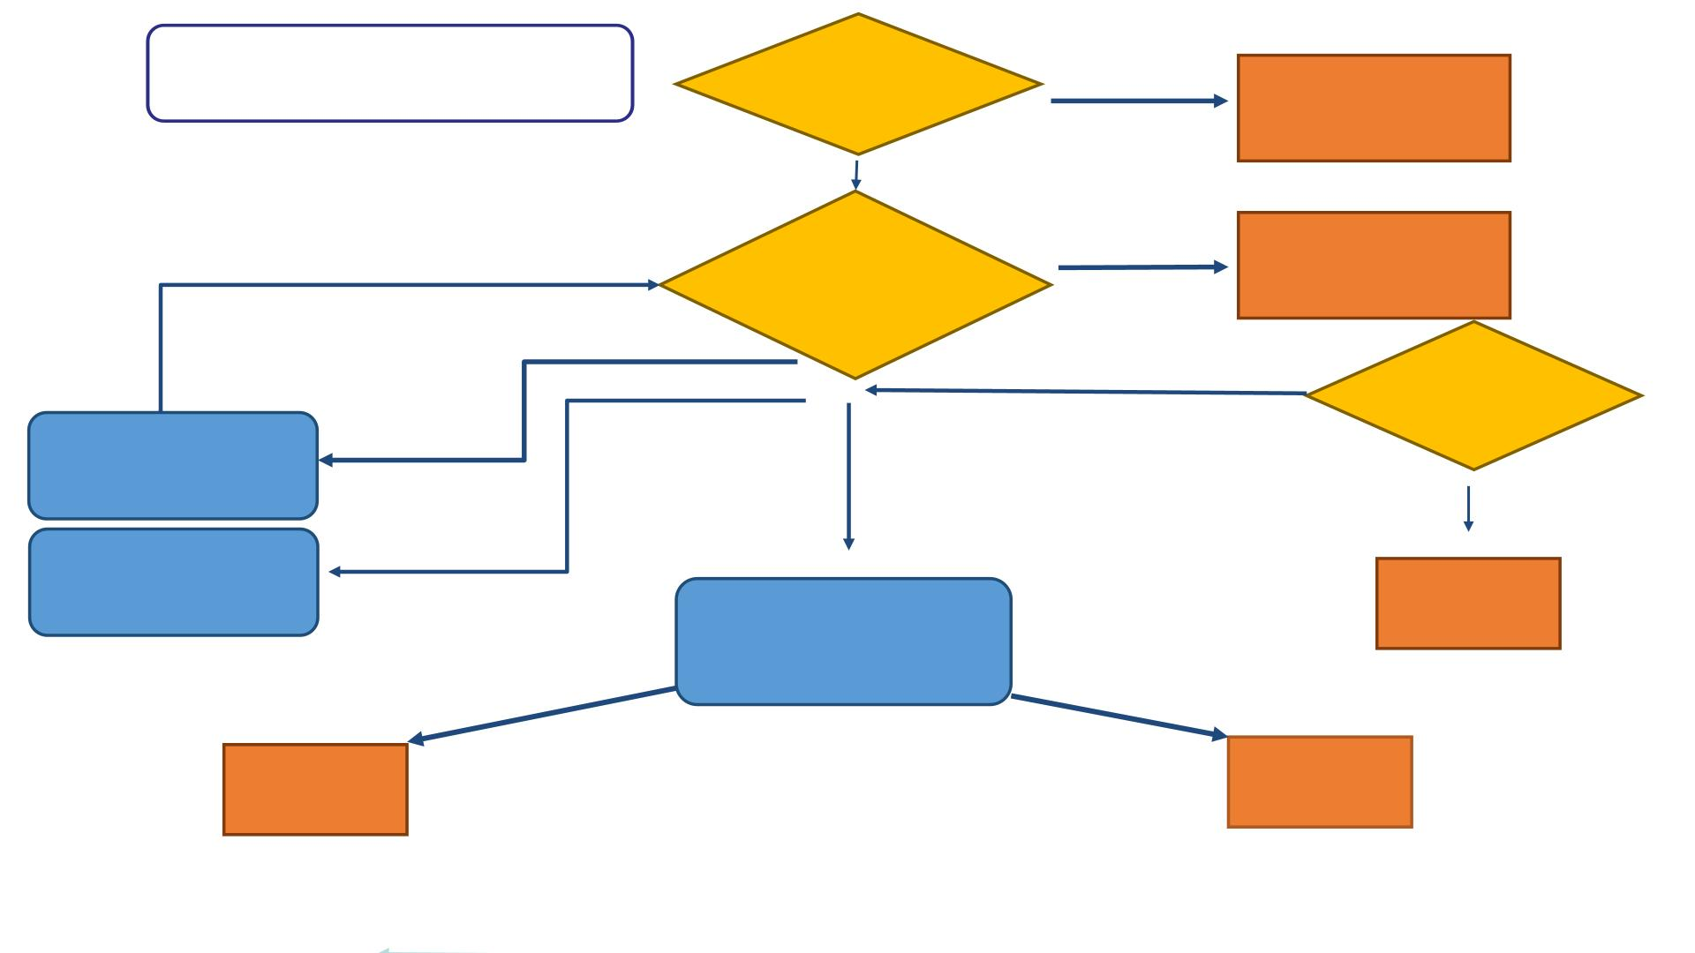
Egyedi méltányossági kérelem
bírálatának folyamata
TAJ
érvényes?
nem
nem
visszautasító végzés 8
napon belül
igen
Hiánytalan
hiánypótló végzés
dokumentáció
jogszabály
szerint
igen
Hiánypótlás
beérkezett?
szakértőnek küldeni
nem
nem
igen
árajánlat kérése,
céges egyeztetés
megszüntető
végzés
Érdemi döntés a
jogszabályban
meghatározottak alapján
engedélyező
határozat
elutasító
határozat
Forrás: NEAK

Slide 15
Gyógyszer esetén a kérelem tartalma I
A Magyarországon forgalombahozatali engedéllyel rendelkező gyógyszer esetén az alábbiakat kell csatolni, illetve a kérelemnek az alábbiakat
kell tartalmaznia:
•
A biztosított vagy egészségügyi ellátásra jogosult, vagy törvényes képviselőjük kérelme, melynek tartalmaznia kell:
•
•
•
•
a beteg nevét, lakcímét és TAJ számát;
gyógyszer kiadására a beteg által megjelölt gyógyszertár megnevezését;
az igényelt gyógyszerkészítmény nevét;
tartalmazhatja a beteg elérhetőségét (telefonszám, e-mail cím)
•
A biztosítottat kezelő szakorvos kérelme, melynek tartalmaznia kell:
•
•
•
•
•
•
beteg személyes adatait, TAJ számát;
igényelt gyógyszer nevét, hatáserősségét, kiszerelését;
igényelt gyógyszer dózisát (szükség esetén testsúly ill. testfelület megjelölése);
támogatás időtartamát;
diagnózist (BNO kód);
igénylő orvos nevét, orvosi pecsétszámát, szakvizsgájának megnevezését, elérhetőségét (munkahelyének megnevezése, címe,
telefonszáma, esetleg e-mail címe).
•
•
Kórtörténeti összefoglaló,
•
melyben a szakorvos igazolja, hogy a biztosított kizárólag az igényelt készítménnyel kezelhető hatékonyan (3 hónapnál nem régebbi);
•
ismételt méltányossági kérelem esetén az adott terápia hatására bekövetkezett állapotváltozás leírása
Leletek másolata
•
a diagnózis ill. a kérelem szerinti terápia vagy terápiaváltás szükségessége igazolása céljából (a beteg aktuális statusa igazolásán túl a
támogatás hosszabbítása esetén az összehasonlítást is segíti);
•
ismételt méltányossági kérelem esetén csak a megelőző kérelem benyújtása óta eltelt időszakban bekövetkezett állapot-változást
dokumentáló leletek másolata szükséges.

Slide 16
Gyógyszer esetén a kérelem tartalma II
Magyarországon forgalombahozatali engedéllyel NEM rendelkező gyógyszer készítményre vonatkozó méltányossági kérelem (ún.
egyedi import)
Egyedi importos készítmény esetében – az előbbieken túl:
• a Magyarországon nem, viszont valamely EGT tagállam területén forgalomban levő gyógyszer esetén – a kezelőorvosnak a
gyógyszer rendelését megelőző kérelme alapján – az NNGYK által kiadott nyilatkozat,
• Ún. harmadik országban forgalomba hozatalra engedélyezett (azaz a Magyarországon és az EGT tagállamban, illetve az Európai
Közösséggel vagy az EGT-vel megkötött nemzetközi szerződés alapján az EGT tagállamával azonos jogállást élvező állam
területén forgalomban nem levő) gyógyszer esetén – a kezelőorvos kérelmére – az NNGYK által kiadott engedély.
3. Indikáción túl (off label) rendelt gyógyszerre vonatkozó méltányossági kérelem
Indikáción túli gyógyszerrendelés esetén az előző dián túl, az indikáción túli gyógyszerrendelés iránt az NNGYK-hoz benyújtott
kérelem, (mellékletei nem kellenek) és az NNGYK által kiadott engedély.

Slide 17
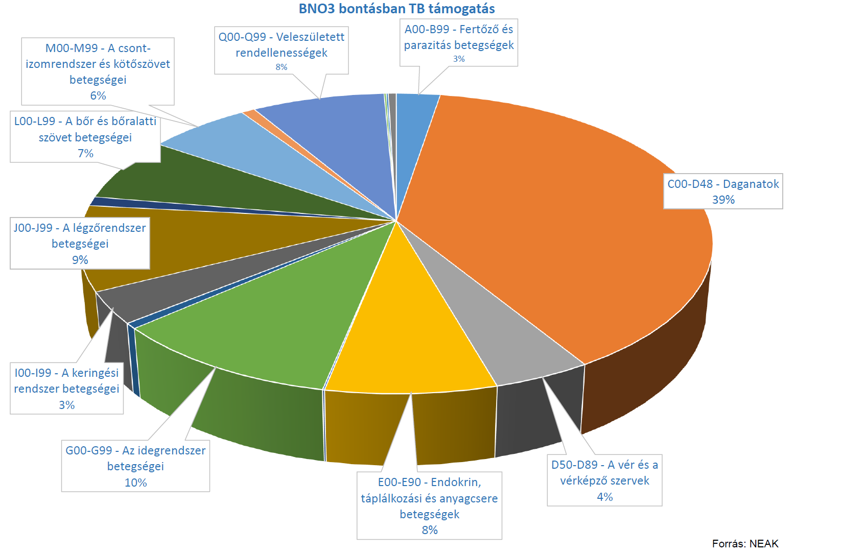

Slide 18
GYSE esetén a kérelem tartalma I
A gyógyászati segédeszközre vonatkozó méltányossági kérelemnek tartalmaznia kell:
• beteg személyes adatait (név, lakcím) és TAJ számát,
• a kért gyógyászati segédeszköz megnevezését,
• támogatással nem rendelhető sorozatgyártású vagy egyedi gyártású gyógyászati segédeszköz esetén a beteg által megjelölt – a
NEAK-kal kötött érvényes és hatályos ártámogatási szerződéssel rendelkező – gyógyszertárnak vagy gyártónak vagy forgalmazónak a
megnevezését.
A kérelemhez csatolni kell:
• három hónapnál nem régebbi kórtörténeti összefoglalót, amely igazolja, hogy a beteg kizárólag az igényelt termékkel kezelhető,
látható el, továbbá a beteget kezelő szakorvos javaslatát [Szakorvosi javaslat és kórtörténeti összefoglaló gyógyászati segédeszköz
egyedi méltányossági támogatásához], amelynek tartalmaznia kell: a gyógyászati segédeszköz nevét, az eszköz szükségességének
indokoltságát, a támogatás időtartamát,
• légsínterápiás eszközök (BiPAP) az előzőn felül:
• INDIKÁCIÓS LAP éjszakai légsínterápiás eszköz (BiPAP) engedélyezéséhez / ismételt engedélyezéséhez
• ugyanazon termékre vonatkozó, ismételten benyújtott kérelem esetén elegendő az előző kérelem benyújtása óta bekövetkezett
állapotváltozásra vonatkozó leletek csatolása,
• a gyártó/forgalmazó által adott:
• fogyasztóiár-ajánlatot,
• az eszköz megfelelőségét igazoló dokumentációt,
• a forgalomba hozó nyilatkozatát az eszköz hasznos technológiai élettartamáról.
• Többletmennyiség esetén ezen felül az orvos igazolását, hogy a felírható mennyiség nem elegendő.

Slide 19
GYSE esetén a kérelem tartalma II
(GYSE folytatás)
•
A kihirdetett indikációs feltételtől eltérően kért támogatás esetén:
•
három hónapnál nem régebbi kórtörténeti összefoglalót, amely igazolja, hogy a beteg kizárólag az igényelt termékkel kezelhető,
látható el,
•
a beteget kezelő szakorvos javaslatát, amelyből megállapítható a gyógyászati segédeszköz neve, az eszköz szükségességének
indokoltsága.
•
A méltányosságból már támogatott gyógyászati segédeszköz javítási díjához kért támogatás esetén:
•
•
•
három hónapnál nem régebbi kórtörténeti összefoglalót, amely igazolja, hogy a beteg kizárólag az igényelt termékkel kezelhető,
látható el;
a beteg nyilatkozatát a korábban méltányosságból támogatott, javítandó eszköz megnevezéséről és arról, hogy mikor részesült
méltányosságból támogatásban,
javításra vonatkozó árajánlatot (alkatrész és munkaóra bontásban).
•
•
Már támogatott, egyedi méretvétel alapján gyártott gyógyászati segédeszköz alkatrésze cseréjéhez kért támogatás esetén:
•
•
•
három hónapnál nem régebbi kórtörténeti összefoglalót, amely igazolja, hogy a beteg kizárólag az igényelt termékkel kezelhető,
látható el;
a beteget kezelő szakorvos javaslatát, amely igazolja az állapotváltozás tényét és leírását, és amelyből megállapítható az
alkatrészcsere indokoltsága is,
alkatrészre és csere munkadíjára vonatkozó árajánlat
Gyógyászati segédeszköz kölcsönzési díjához kért támogatás esetén:
•
•
•
három hónapnál nem régebbi kórtörténeti összefoglalót, amely igazolja, hogy a beteg kizárólag az igényelt termékkel kezelhető,
látható el,
a beteget kezelő szakorvos javaslatát, amelyből megállapítható a gyógyászati segédeszköz neve, az eszköz szükségességének
indokoltsága, a kölcsönzés várható időtartama, valamint
a kölcsönzést végző egészségügyi szolgáltatónak a kölcsönzés napi díjára vonatkozó árajánlatát és az eszköz megfelelőségét
igazoló dokumentációt.

Slide 20
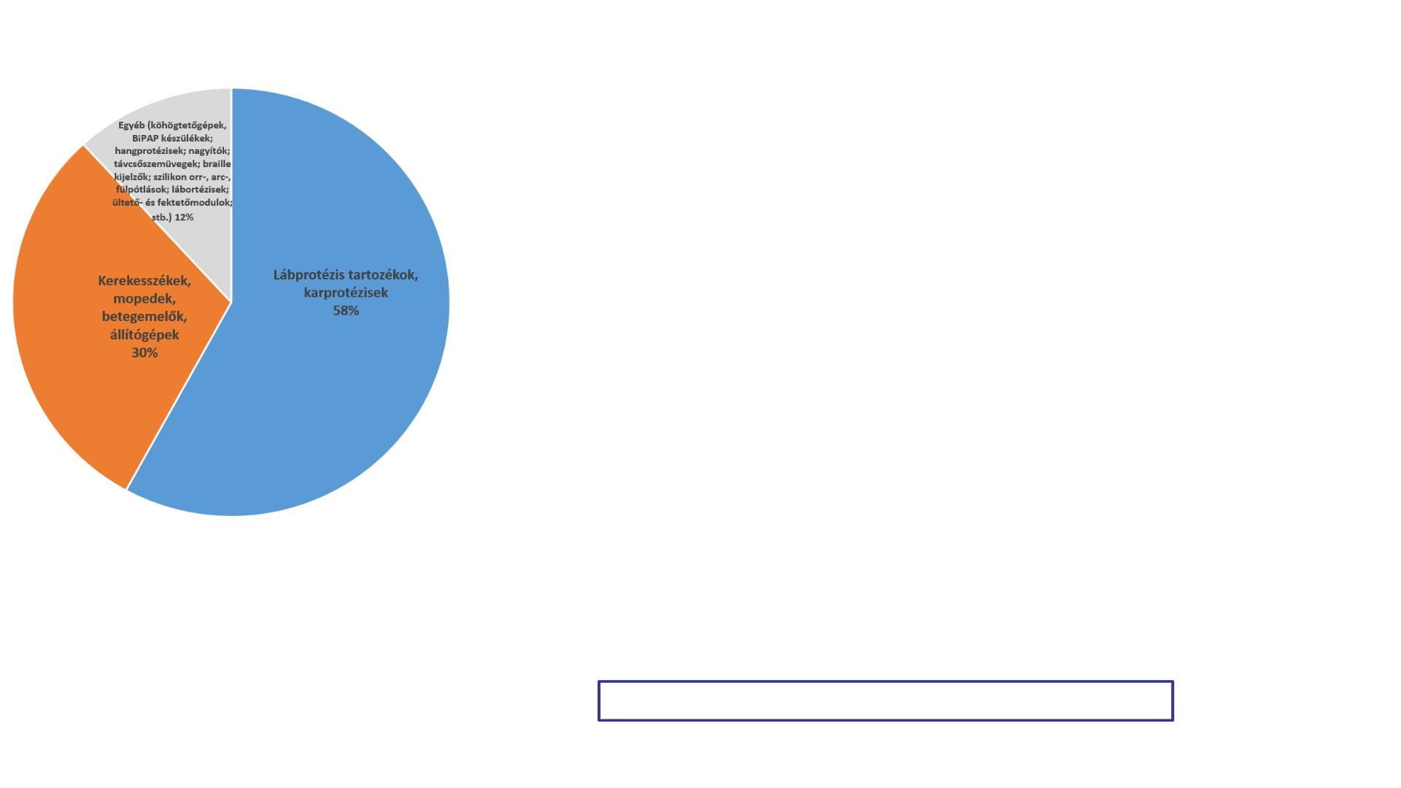
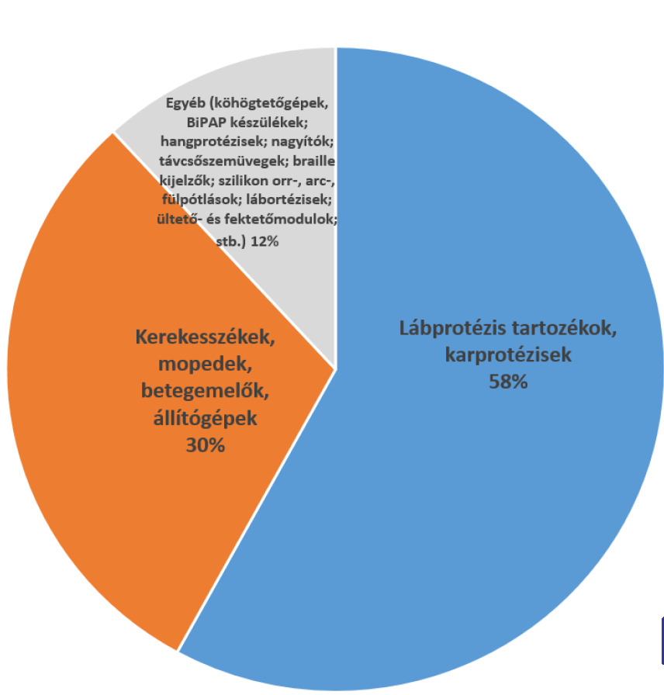
Gyógyászati segédeszközök
Folyamat:
1. Kérelem érkeztetése, adatok rögzítése a nyilvántartó programban
2. Kérelem és csatolt dokumentumok (szakorvosi javaslat, árajánlat,
termékdokumentáció) áttekintése, ellenőrzése
3. (Hiánypótlásra felszólítás - végzés)
4. (Orvosszakértői vélemény kérése)
5. (Tényállás tisztázás, nyilatkozattételre felhívás - végzés)
6. Döntés – határozat
7. Döntés tartalmának nyilvántartó programban történő rögzítése
8. Döntés közlése (beteg, orvos, forgalmazó)
A kérelem elbírálása során figyelembevételre kerül:
•
•
•
•
•
•
beteg kórtörténete, a betegség súlyossága,
eszköz orvosszakmai indokoltsága,
eszköz költsége és költséghatékonysága,
várható egészségnyereség
kórkép előfordulási gyakorisága
a támogatással rendelhető komparátor technológiák, illetve az, hogy a kérelmező
azokkal miért nem látható el.
Minimálbér kétszeresét meghaladó árú termékek = BSLA
Forrás: NEAK

Slide 21
JOGORVOSLAT – BÍRÓSÁGI FELÜLVZSGÁLAT (Ákr. Kp.):
A méltányossági jogkörben hozott döntés ellen nincs helye fellebbezésnek. A döntés közlésétől számított harminc napon belül,
az alapul szolgáló tények és bizonyítékok megjelölésével, jogsérelemre hivatkozással a kérelmező lakóhelye szerint illetékes
törvényszék előtt közigazgatási per indítható.
A keresetlevelet három példányban a NEAK-hoz kell benyújtani, vagy ajánlott küldeményként postára adni (1139 Budapest, Váci
út 73/A.).
Jogi képviselővel eljáró fél a keresetlevelet kizárólag elektronikus űrlapon az űrlapbenyújtás támogatási szolgáltatás
igénybevételével köteles benyújtani a NEAK-nál (https://iaf.magyarorszag.hu/szuf_ugyleiras?id=aa883e16-5fc2-491c-8f16-
dc0f8298f511&_n=keresetlevel_a_nemzeti_egeszsegbiztositasi_alapkezelo_ellen_inditando_tarsadalombiztositasi_hatarozat_bi
rosagi_felulvizsgalata_iranti_perhez.
A közigazgatási perrendtartásról szóló 2017. évi I. törvény 85. § (5) bekezdése értelmében a mérlegelési jogkörben megvalósított
közigazgatási cselekmény akkor jogszerű amennyiben a határozatból mérlegelés szempontjai és azok okszerűsége
megállapítható.

Slide 22
❑ Jogi alapvetés
❑ Batthyány-Strattman László Alapítvány a Gyógyításért
❑ Nemzeti Egészségbiztosítási Alapkezelő
❑ Elszámolások, statisztika

Slide 23
Elszámolások és publikus forgalmi adatok
Vényes gyógyszer- és gyse támogatás (gyógyszertárak, gyse szolgáltatók):
- A szolgáltató által a NEAK felé jelentett vények alapján utólagosan, dekádonként. (GYSE jellemzően 2 heti, gyógyszer heti
dekád)
- BSLA által kiadott engedély alapján a beteg számára biztosított támogatás elszámolása a NEAK-on keresztül történik, a
szolgáltató, a beteg változást nem tapasztal.
- A NEAK és a BSLA egymás között elszámol.
A NEAK publikus forgalmi adatok, kizárólag az E. Alapból történt finanszírozást tartalmazza, különválasztásra
kerül a BSLA és a NEAK adatszolgáltatása.
https://www.neak.gov.hu/felso_menu/szakmai_oldalak/publikus_forgalmi_adatok

Slide 24
Köszönöm a figyelmet!

